Slide 1
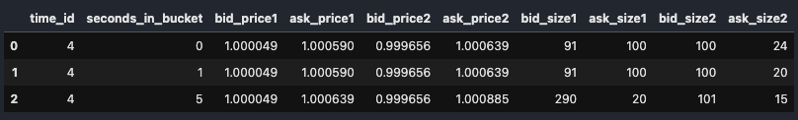
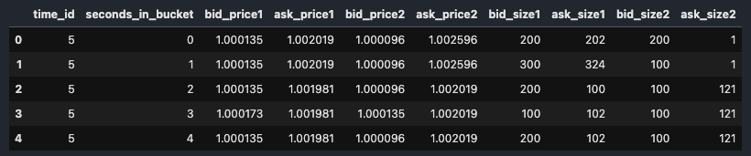
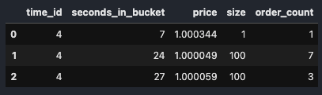
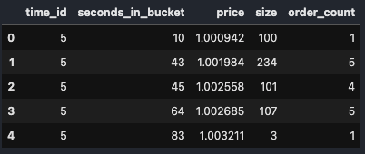
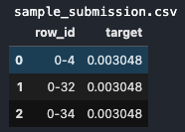
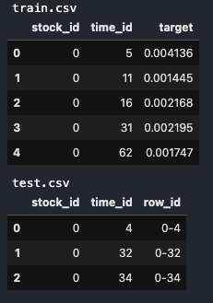
Optiver Realized Volatility Prediction
https://www.kaggle.com/c/optiver-realized-volatility-prediction
../input/optiver-realized-volatility-prediction
book_test.parquet
stock_id=0
book_train.parquet
stock_id=0
stock_id=1
stock_id=10
・・・
trade_test.parquet
stock_id=0
trade_train.parquet
stock_id=0
stock_id=1
stock_id=10
・・・
sample_submission.csv
test.csv
train.csv

Slide 2
Optiver Realized Volatility Prediction
https://www.kaggle.com/c/optiver-realized-volatility-prediction
../input/optiver-realized-volatility-prediction
book_test.parquet
stock_id=0
book_train.parquet
stock_id=0
stock_id=1
stock_id=10
・・・
trade_test.parquet
stock_id=0
trade_train.parquet
stock_id=0
stock_id=1
stock_id=10
・・・
sample_submission.csv
test.csv
train.csv
book(予約)の中身
bid_price1:買い注文の1位の価格
ask_price1:売り注文の1位の価格
bid_size1:買い注文の1位の数量
ask_price1:売り注文の1位の数量
⇒WAP(Weighted Average Price)の計算ができる
⇒WAPを使って、log returnの計算できる
testとtrainに同じカラムのデータがふくまれている。
time_id:取引の単位みたいなもの。それぞれのtime_idに10分間のデータが含まれている。
book:オーダー表 trade:取引
size:実際に取引された株式の総数
order_count:発生している固有の取引注文の数
予測するデータ
この値が教師データとなる。 volatility
提出するのは3行のみ
予測対象はstock_id_0のtime_id=4,32,34のvolatility

Slide 3
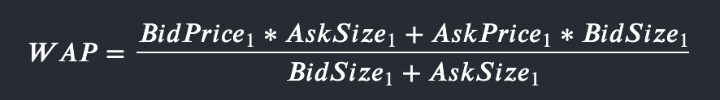
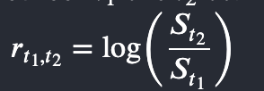
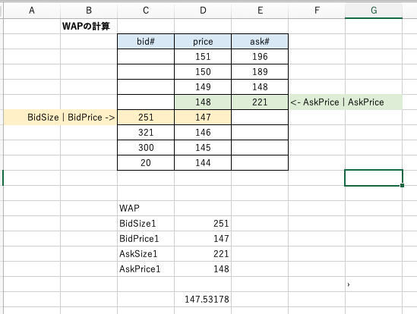
realized_volatilityの計算
Introduction で採用されている方法
WAPを計算する
計算されたWAPのリストからlog_return(logを取って、差分を取ったもの)を算出
log_returnから二乗平均平方根を計算する
これをvolatilityとして扱う。log_returnのカラム名をpredに置き換える

